Slide 1

在Licheepi 4A上运行Deepseek
朱旭昌
PLCT实验室-测试团队

Slide 2
01
背景介绍
Contents
02
安装环境
目录
03
运行Deepseek

Slide 3
01
背景介绍

Slide 4

DeepSeek R1 Distill Model概述
· 关于DeepSeek
-DeepSeek（深度求索）是中国杭州深度求索人工智能公司开发的开源大语言模型体系，由知名量化投资机构幻方量化于2023年7月创立。其代表模型 DeepSeek-R1 通过纯强化学习实现逻辑推理突破，在数学、代码等任务上性能比肩GPT-414；DeepSeek-V3 训练成本仅557.6万美元,为行业平均成本的1/20。

Slide 5

DeepSeek R1 Distill Model概述
· 关于蒸馏模型
-原始DeepSeek-R1的参数量为671B，其不是个人电脑或工作站可以承受的，更不是Licheepi 4A能运行的。
-通过对模型进行提炼，可以将成果迁移到更小的模型上，目前的蒸馏模型分别基于Qwen２.５和Llama３两个模型进行，得到1.5B到70B之间参数量不等的小模型。
-通过量化，将高精度的数据转换为低精度的数据，可以进一步减小模型的体积和增加运行速度。
-本次在Licheepi 4A使用的是DeepSeek-R1-Distill-Qwen-1.5B-Q2_K 与 DeepSeek-R1-Distill-Qwen-1.5B-Q4_K_M模型。

Slide 6

Llama.cpp
-Llama.cpp 是一个轻量级、高性能的开源推理框架，专为在 CPU 或低资源设备上高效运行大型语言模型而设计。它由开发者 Georgi Gerganov 创建，通过纯 C/C++ 实现，无需依赖 PyTorch、TensorFlow 等重型框架，显著降低了模型部署门槛。

Slide 7
02
安装步骤

Slide 8
环境准备
· 下载llvm模型
下载：https://huggingface.co/unsloth/DeepSeek-R1-Distill-Qwen-1.5B-GGUF
· 安装gcc及相关依赖
sudo apt update && sudo apt upgrade
sudo apt install git pkg-config libcurl4-openssl-dev cmake make gcc g++
sudo apt install ccache #加速重复编译

Slide 9
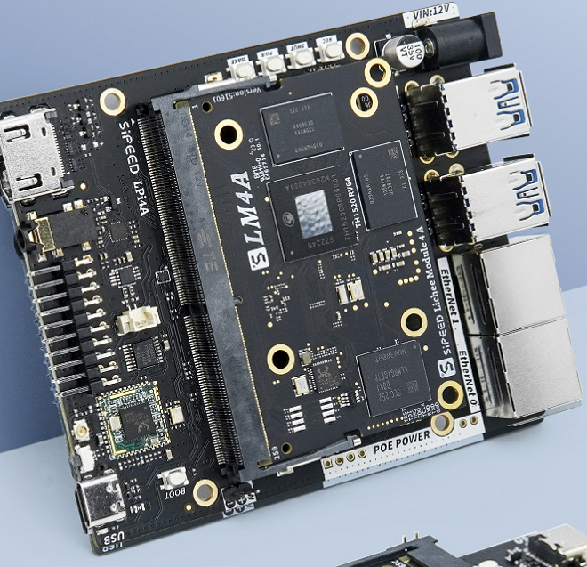

环境准备
· 硬件需求
--LicheePi 4A (16G)
--良好的网络环境
--RevyOS系统镜像

Slide 10
环境准备
· 编译 Llama.cpp
git clone https://github.com/ggml-org/llama.cpp.git
cd llama.cpp
mkdir build
cd build
cmake .. -DGGML_RVV=1 -DGGML_XTHEADVECTOR=1 -DGGML_RV_ZFH=0
make -j$(nproc)
编译结果于文件夹 build/bin中：
debian@revyos-lpi4a:~/llama.cpp/build$ tree bin/
bin/
├── libggml-base.so
├── ...
├── llama-cli
├── ...
└── test-tokenizer-1-spm

Slide 11
03
运行Deepseek

Slide 12
运行模型
·在终端中交互式运行：
llama.cpp/build/bin/llama-cli -m ./DeepSeek-R1-Distill-Qwen-1.5B-Q2_K.gguf -t 4
在-m后指定实际模型的位置。-t 4代表使用4个线程，这是由于受到LicheePi 4A只有四个核心的限制。
debian@revyos-lpi4a:~$ llama.cpp/build/bin/llama-cli -m ./DeepSeek-R1-Distill-Qwen-1.5B-Q2_K.gguf -t 4
build: 5640 (2e89f76b) with cc (Debian 14.2.0-11revyos1) 14.2.0 for riscv64-linux-gnu
main: llama backend init
main: load the model and apply lora adapter, if any
llama_model_loader: loaded meta data with 38 key-value pairs and 339 tensors from ./DeepSeek-R1-Distill-Qwen-1.5B-Q2_K.gguf (version GGUF V3 (latest))
llama_model_loader: Dumping metadata keys/values. Note: KV overrides do not apply in this output…
.

Slide 13
运行模型
输入Hello! Who's there?
== Running in interactive mode. ==
…
> Hello! Who's there?
<think>
</think>
Hello! I'm just a placeholder, software. How can I assist you today? Whether you're seeking information, having questions, or just need a smile, I'm here to help! What's your next goal?
>
llama_perf_sampler_print: sampling time = 24.33 ms / 57 runs ( 0.43 ms per token, 2342.40 tokens per second)
llama_perf_context_print: load time = 2712.47 ms
llama_perf_context_print: prompt eval time = 3405.18 ms / 9 tokens ( 378.35 ms per token, 2.64 tokens per second)
llama_perf_context_print: eval time = 24542.83 ms / 48 runs ( 511.31 ms per token, 1.96 tokens per second)
llama_perf_context_print: total time = 35294.17 ms / 57 tokens

Slide 14
性能测试
在Licheepi 4A上的性能如下，输入词均为Hello! Who's there?
模型 | ms per token | Token/s
DeepSeek-R1-Distill-Qwen-1.5B-Q2_K | 511.31 | 1.96
DeepSeek-R1-Distill-Qwen-1.5B-Q4_K_M | 610.19 | 1.64

Slide 15
总结
RISC-V 的开放性和可扩展性为构建高度定制化、高效能、低成本的大模型计算硬件提供了独特的机会，特别是在推理和特定训练场景。它对供应链安全和创新有战略意义。虽然在绝对性能、成熟的高性能软件生态（尤其是训练）、以及构建媲美顶级 GPU 的复杂 SoC 能力方面，RISC-V 生态系统仍需时间发展和追赶。但鉴于该领域正处于高速发展期，众多初创公司和巨头投入，专用 AI 芯片不断涌现，软件生态快速改善。基于 RISC-V 的 AI 加速器在推理端落地是近期的现实目标。因此大模型在RISC-V方面具有很美好的前景。
简而言之，RISC-V 不是要立刻取代 GPU 成为大模型训练的主力，而是为未来多样化、定制化、更高效、更可控的大模型计算基础设施开辟了一条重要的新路径，尤其是在专用加速器和推理领域正展现出强劲的发展势头。

Slide 16
Thanks

